Slide 1
9.3 大气压强

Slide 3
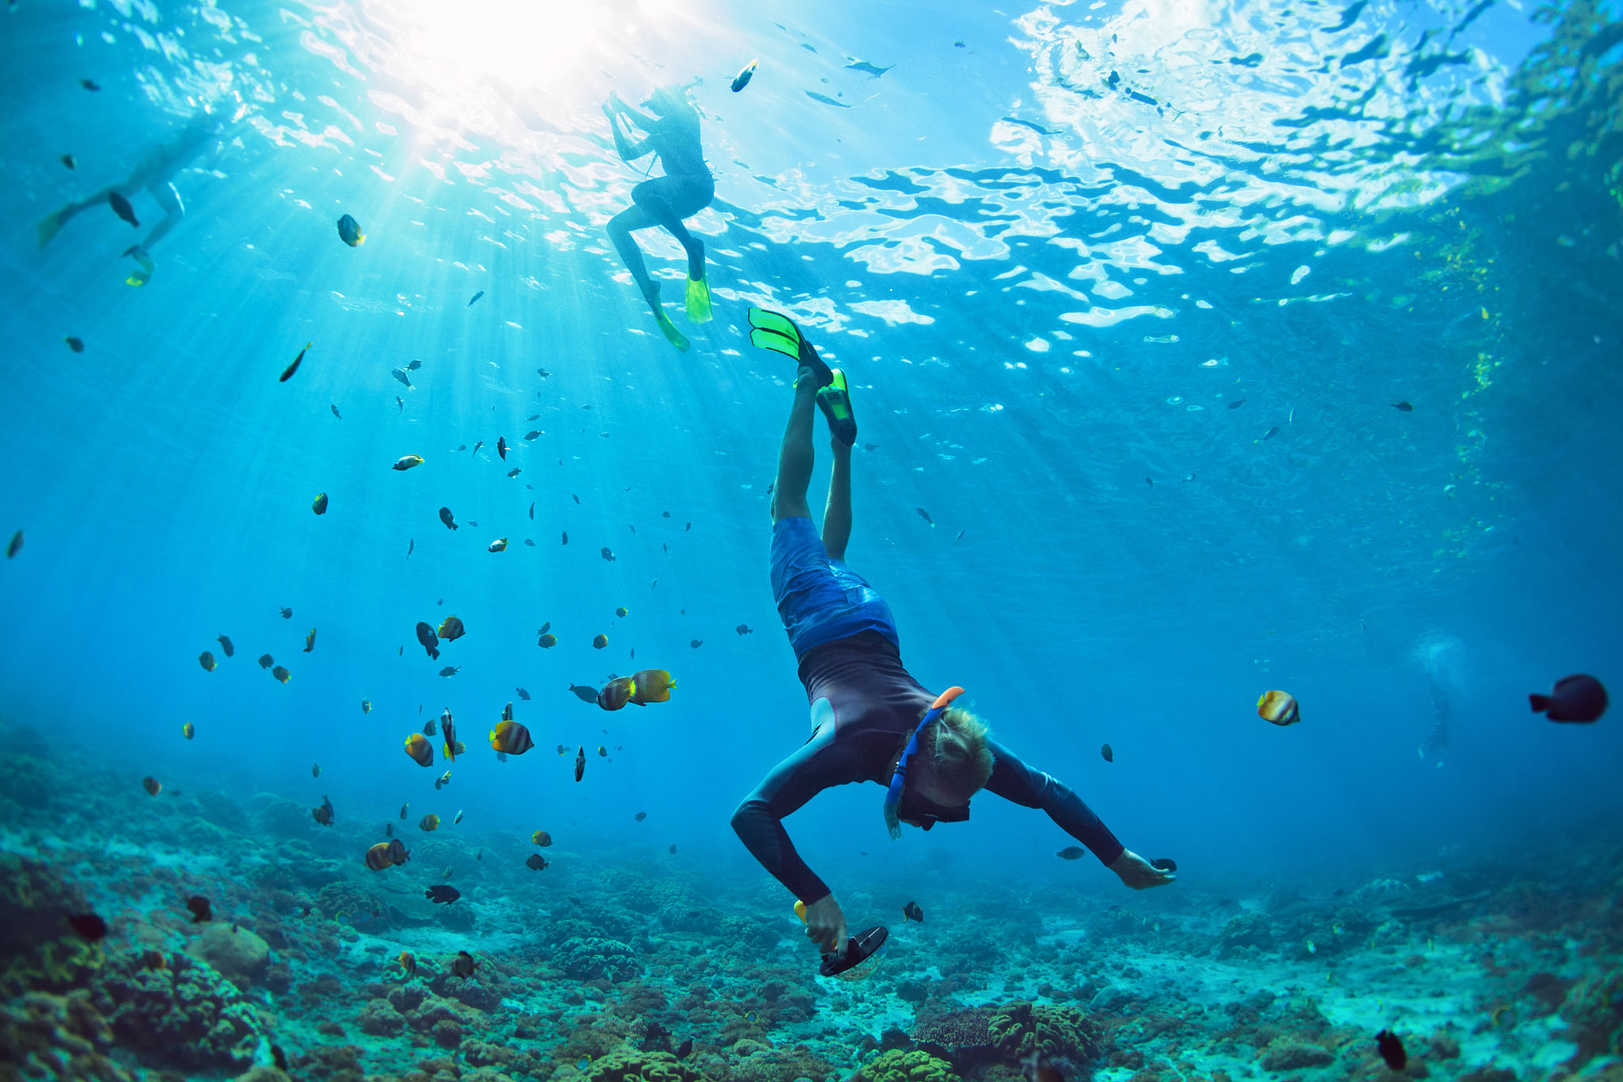
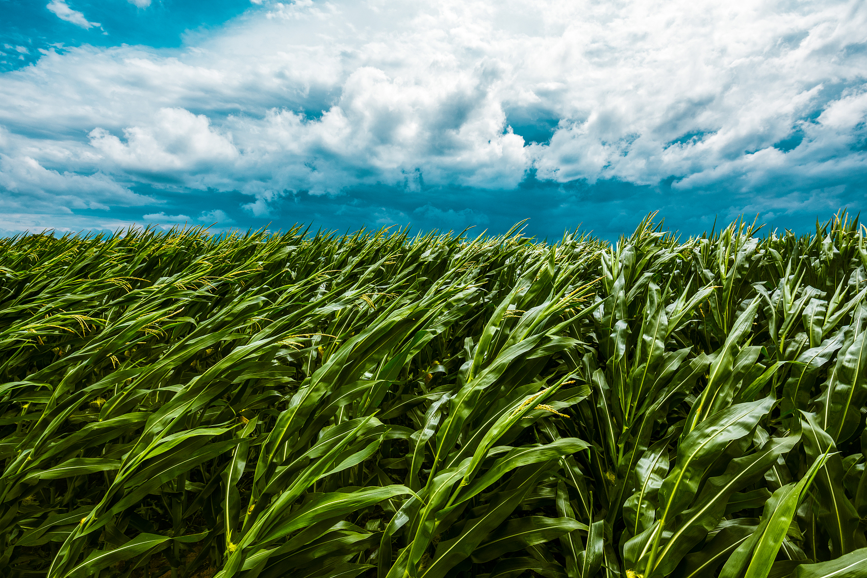
液体内部朝各个方向都有压强，这是由于液体能够流动，大气也能流动。
大气对我们周围的物体也有压强吗？

Slide 4
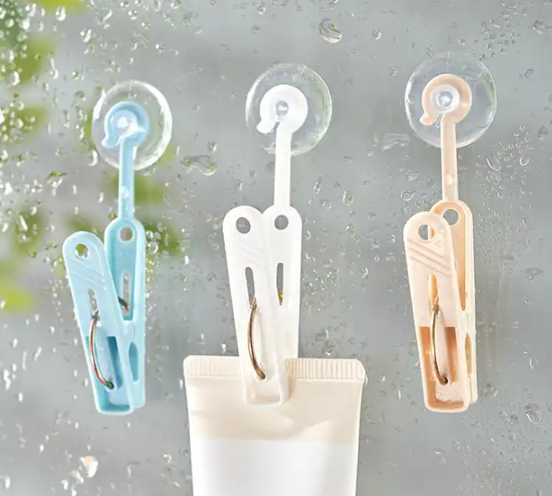
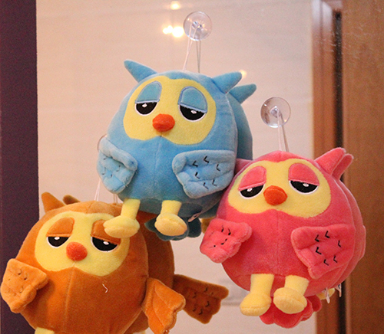
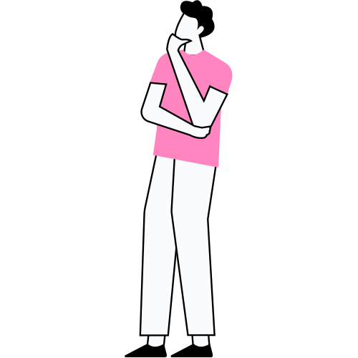
大气压强的存在
生活中有很多现象都能让我们感受到大气压强的存在。
怎样证明这个想法呢？
挤压出空气的吸盘能吸附在光滑的墙面上并承载重物。
这是因为大气把吸盘压在墙面上。

Slide 5
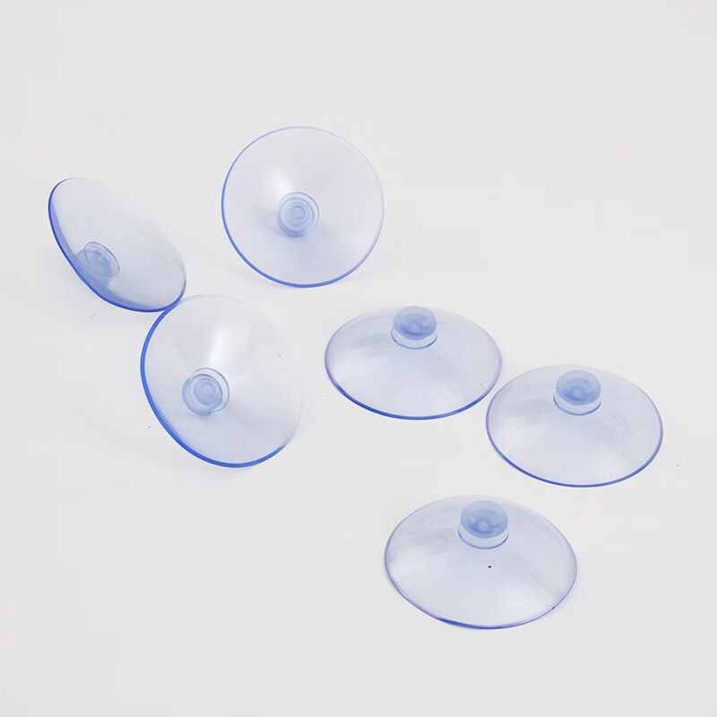
大气压强的存在
如果吸盘与墙面之间与大气连通，吸盘内外的大气压强相等，吸盘就不可能吸附在墙面上。
为了验证这个想法，可以在吸盘上扎一个小孔。
扎了小孔后，无论怎样用力压吸盘，松开手后它都不会吸附在墙面上。

Slide 6
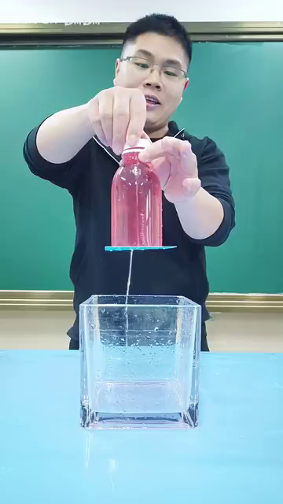
大气压强的存在
把一端封闭的塑料管装满水，用硬纸片盖住管口，管口朝下也不会流出来。
这是大气向上压着纸片造成的。

Slide 7
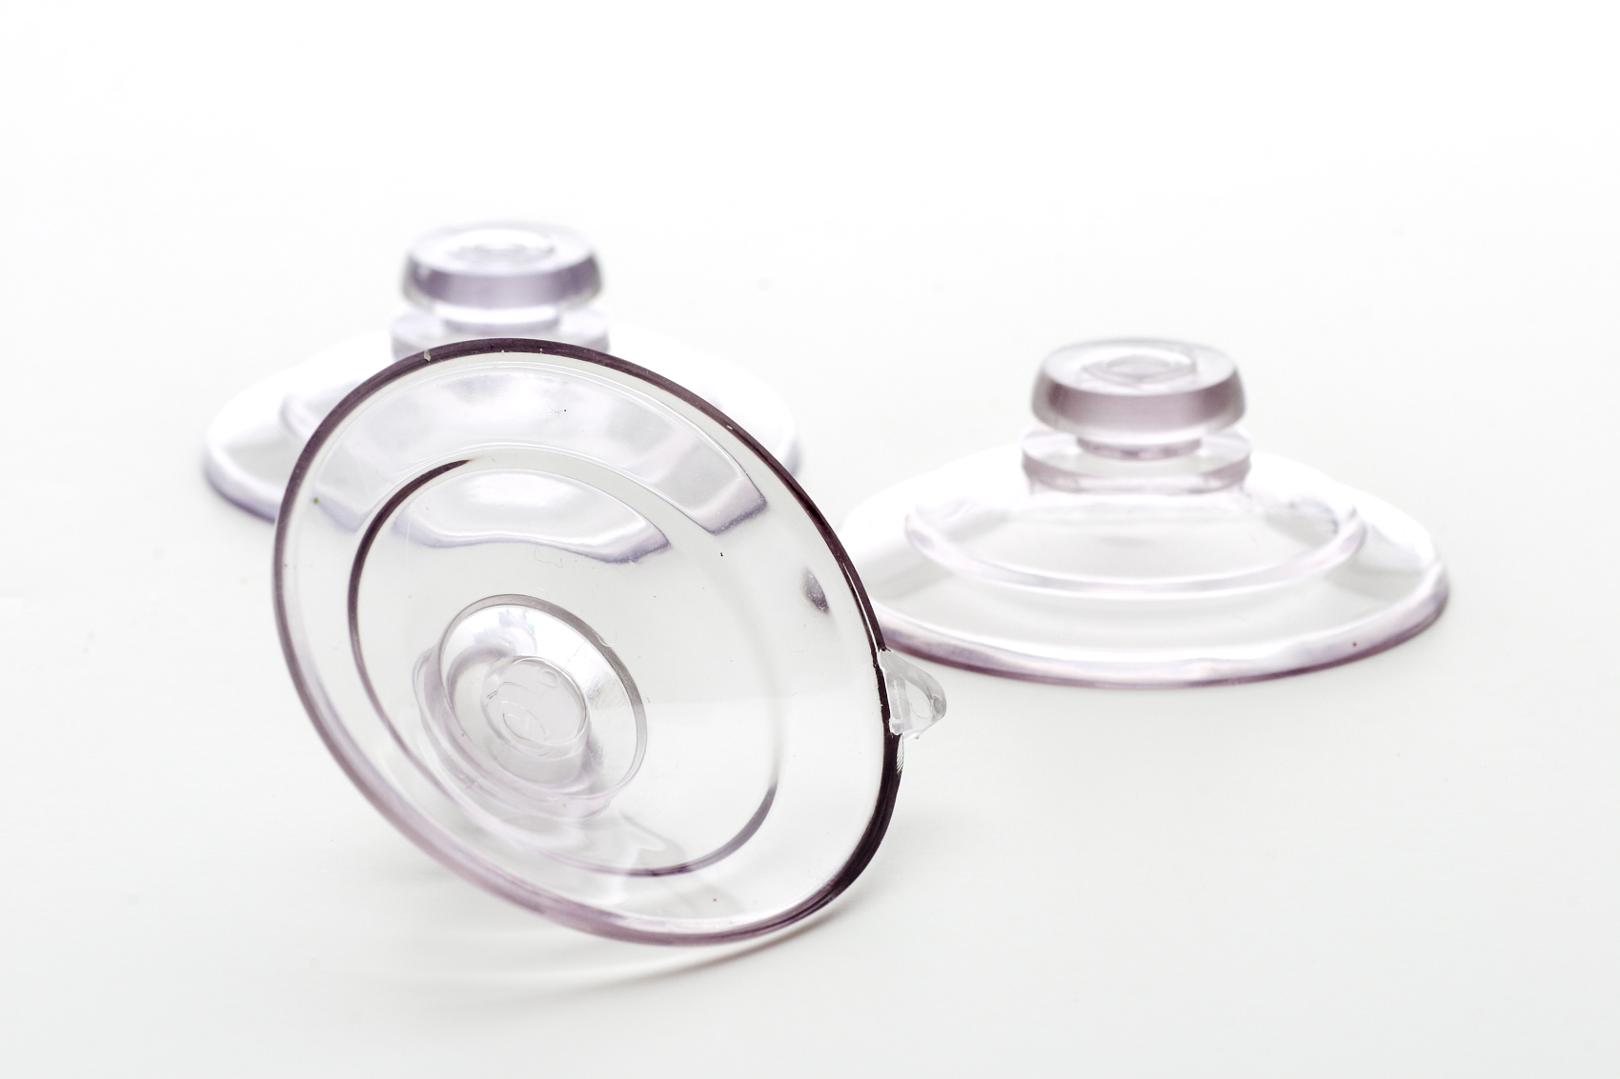
大气压强的存在
这些现象证明，大气压强确实是存在的。
大气压强简称大气压或气压。
结合液体内部压强的形成原理，你能解释大气压强形成的原因吗？

Slide 8
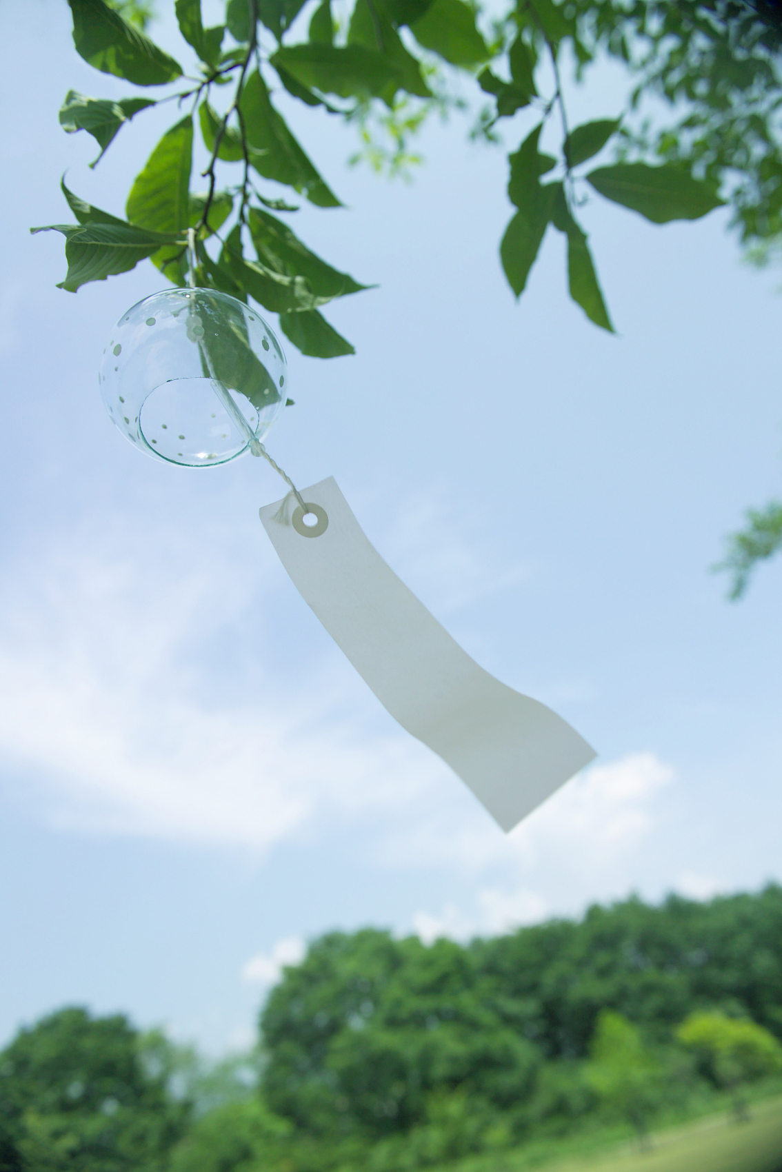
大气压强的存在
大气压强简称大气压或气压。
大气压产生的原因：
1、自身重力
2、具有流动性

Slide 9
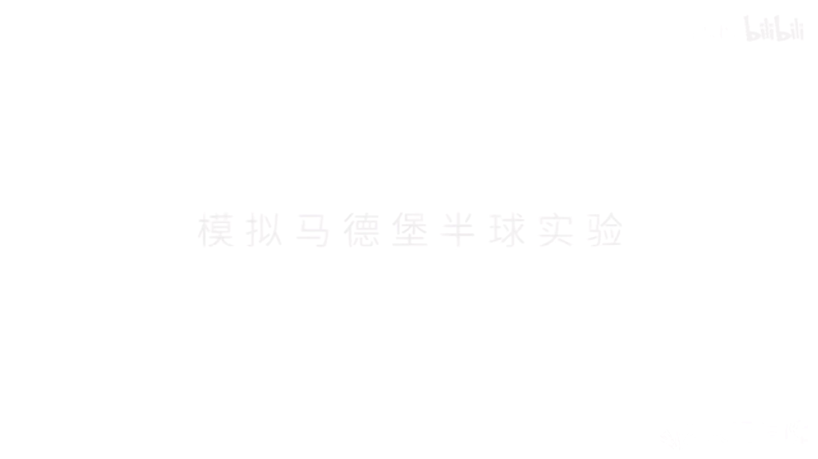
大气压强的存在
马德堡半球实验
1654年5月8日 居里克进行马德堡半球实验。把两个半球扣在一起，把里面的空气抽真空，最终需要16匹马才能把球拉开，证实了大气压强的存在。
大气压究竟有多大呢？

Slide 10
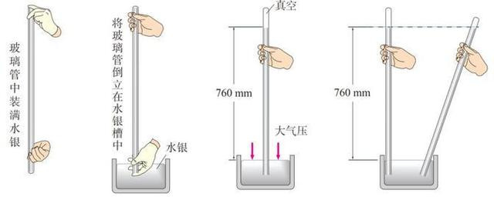
大气压的测量
演示 大气压的测量
根据大气压所能托起液柱的最大高度，我们就能精确地测量出大气压的数值。

Slide 11

大气压的测量
演示 大气压的测量

Slide 12
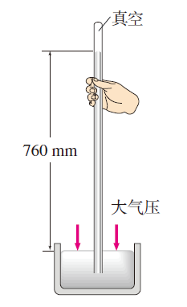
大气压的测量
演示 大气压的测量
结论：
1、内外水银面的高度差为760mm
2、玻璃管倾斜，竖直高度差不发生变化
3、该实验运用了转换法
由于该实验最早于1643年由意大利物理学家托里拆利及其同伴首次完成，该实验又被叫做托里拆利实验。

Slide 13
大气压的测量
少量空气
真空
演示 大气压的测量
思考与讨论：
1. 如果实验中向玻璃管中装水银时混入了空气会影响实验结果吗？
0.76m
答：若实验中向玻璃管装入水银时混入了空气会导致实际测定结果偏小。

Slide 14
大气压的测量
演示 大气压的测量
思考与讨论：
2. 使用不同粗细的玻璃管，水银管中的高度又会如何变化？
760mm
答：使用的玻璃管的粗细不会影响实验的结果，水银柱高度始终为760mm。

Slide 15
大气压的测量
演示 大气压的测量
思考与讨论：
3. 实验过程中向上提或向下压玻璃管，水银柱的高度会发生变化吗？
76cm
答：水银柱的高度不会发生变化，始终保持760mm的高度。

Slide 16
大气压的测量
标准大气压
定义：通常把内外水银面的高度差为760mm的大小的大气压叫做标准大气压。
数值：
p₀=ρ_{汞}gh
=13.6×10³kg/m³×9.8N/kg×0.76m
=1.013×10⁵Pa

Slide 17

大气压的测量
标准大气压
符号：p₀
大小：1.013×10⁵Pa
注：在粗略的计算中，标准大气压可以取1×10⁵Pa
在生活中，我们有什么方法可以快捷简便地测定大气压强吗？
使用气压计

Slide 18
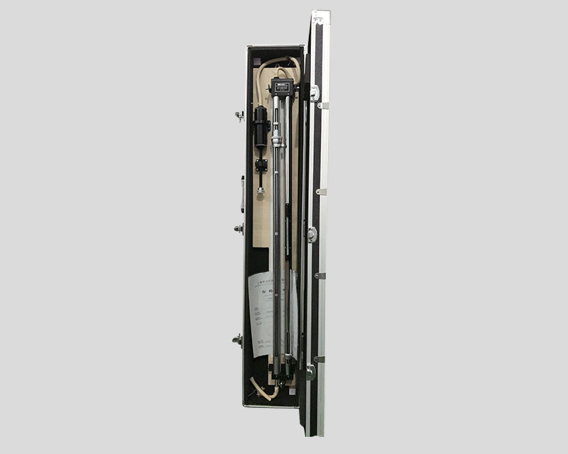
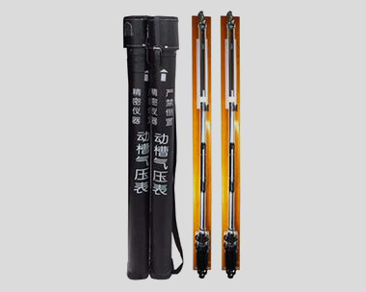
大气压的测量
优点：可以比较准确地测量出气压的大小；
缺点：不方便携带
气压计
水银气压计

Slide 19
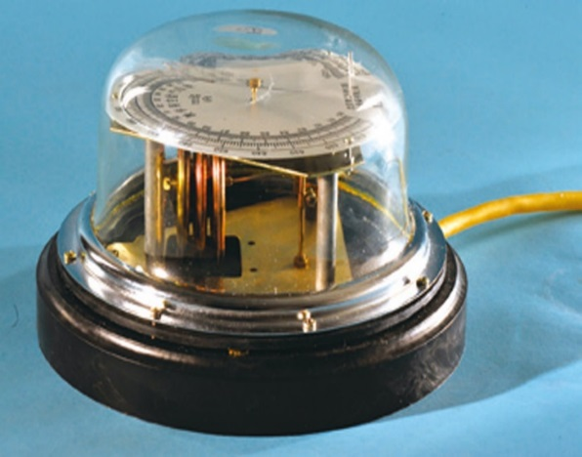
大气压的测量
指针
气压计
无液气压计（又名金属盒气压计）
原理：大气压发生变化时，金属盒会发生形变，传动装置将这种变化转变为指针的偏转，指示出大气压的大小。
波纹状
真空金属盒
传动装置

Slide 20
大气压的测量
想想做做
在玻璃瓶内装入适量带颜色的水，用穿有透明细塑料管的橡胶塞塞住瓶口。从细塑料管上端向瓶内吹入空气，使细塑料管内水面上升到瓶口以上。最后，在细塑料管上标注刻度以测量水面高度的变化，
将整个装置放在电梯中进行实验，观察水柱的高度与楼层的关系。在一次实验中，电梯从2楼上升到12楼，水面升高了3cm。对此，你怎样解释？

Slide 21
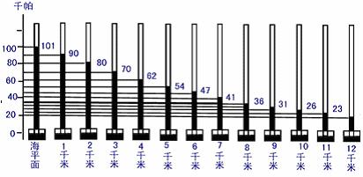
大气压的测量
大气压随高度的变化
实验结果表明，随着高度的增加，细塑料管中的水柱高度会逐渐升高，这表明瓶外的大气压在逐渐减小。
大气压随海拔高度的增大而减小
在海拔3000m以内，每升高10m，大气压大约减小100Pa。

Slide 22
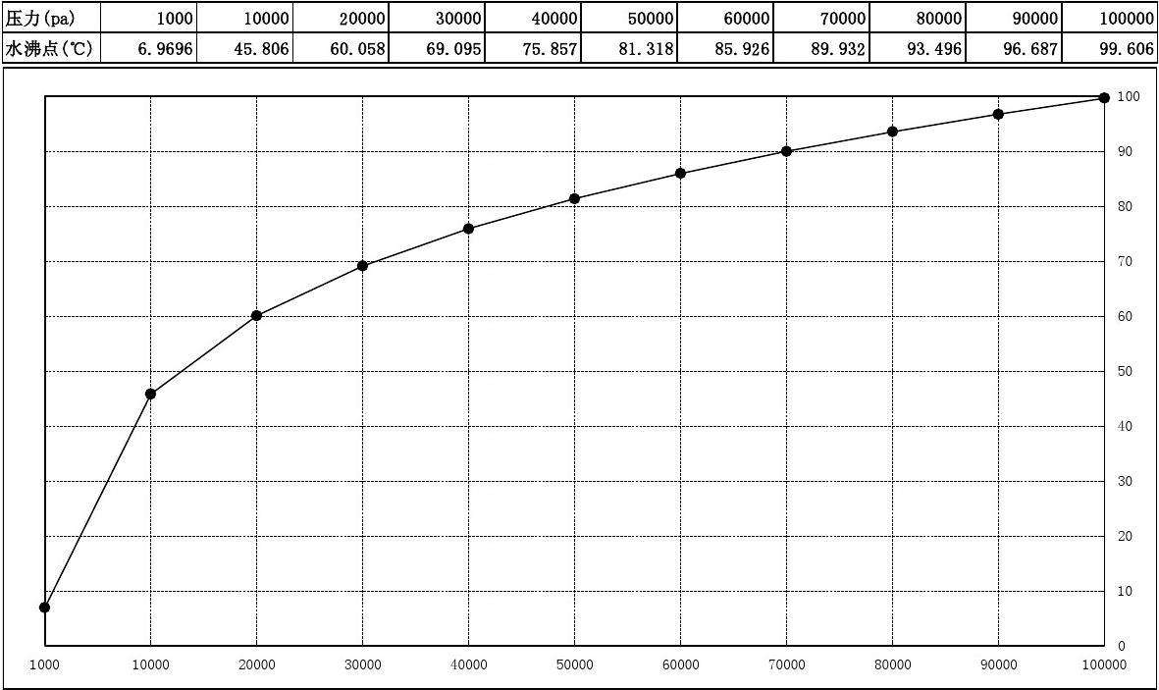
大气压的测量
水的沸点随大气压的变化
水的沸点在标准大气压下是100℃，随着大气压的减小，水的沸点也会降低。

Slide 23
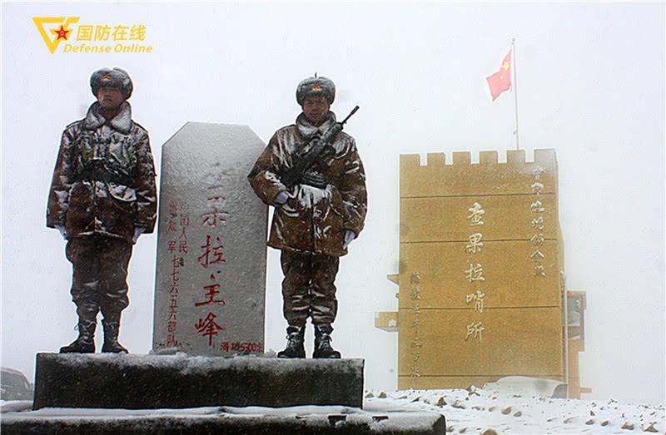
大气压的测量
水的沸点随大气压的变化
青藏高原大部分地区水的沸点仅为84~87℃，有的哨所海拔5000多米，水的沸点不足70℃。
那高原上的人如何烧水做饭呢？
查果拉哨所海拔5300米,是西藏边防最高的哨位

Slide 24
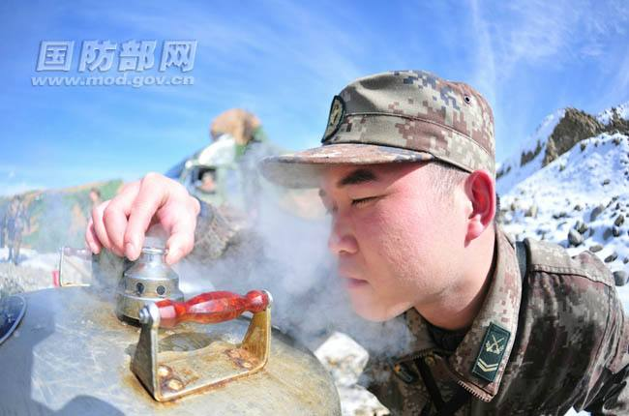
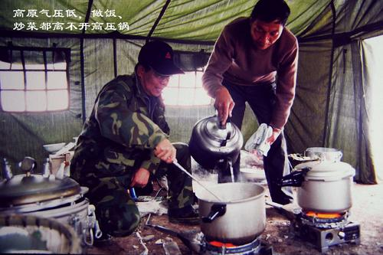
大气压的测量
水的沸点随大气压的变化
高原煮饭必须使用高压锅，提升锅内压强。

Slide 25
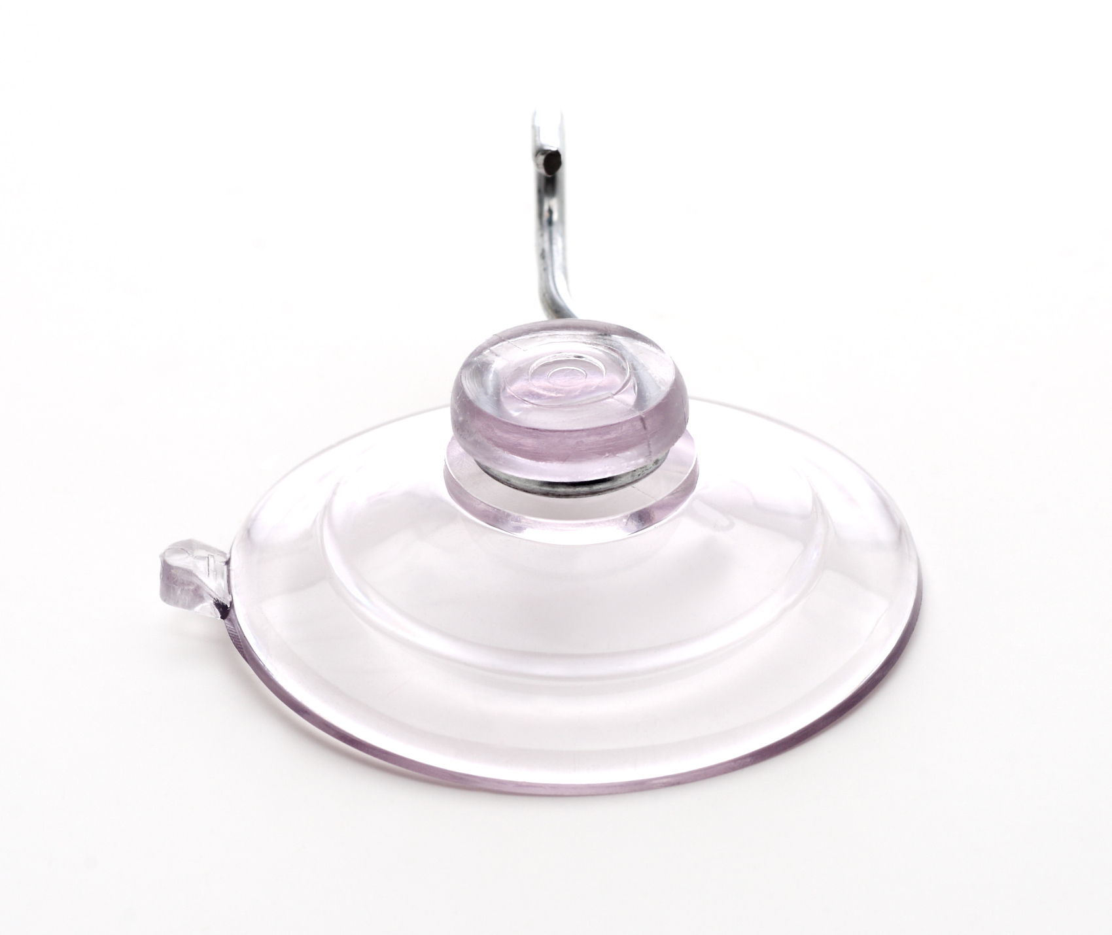
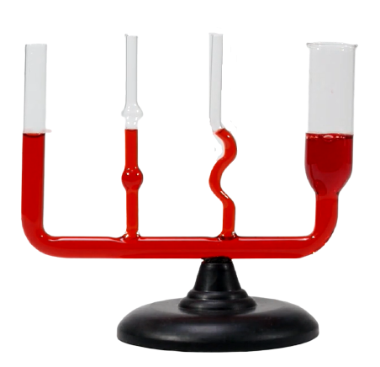
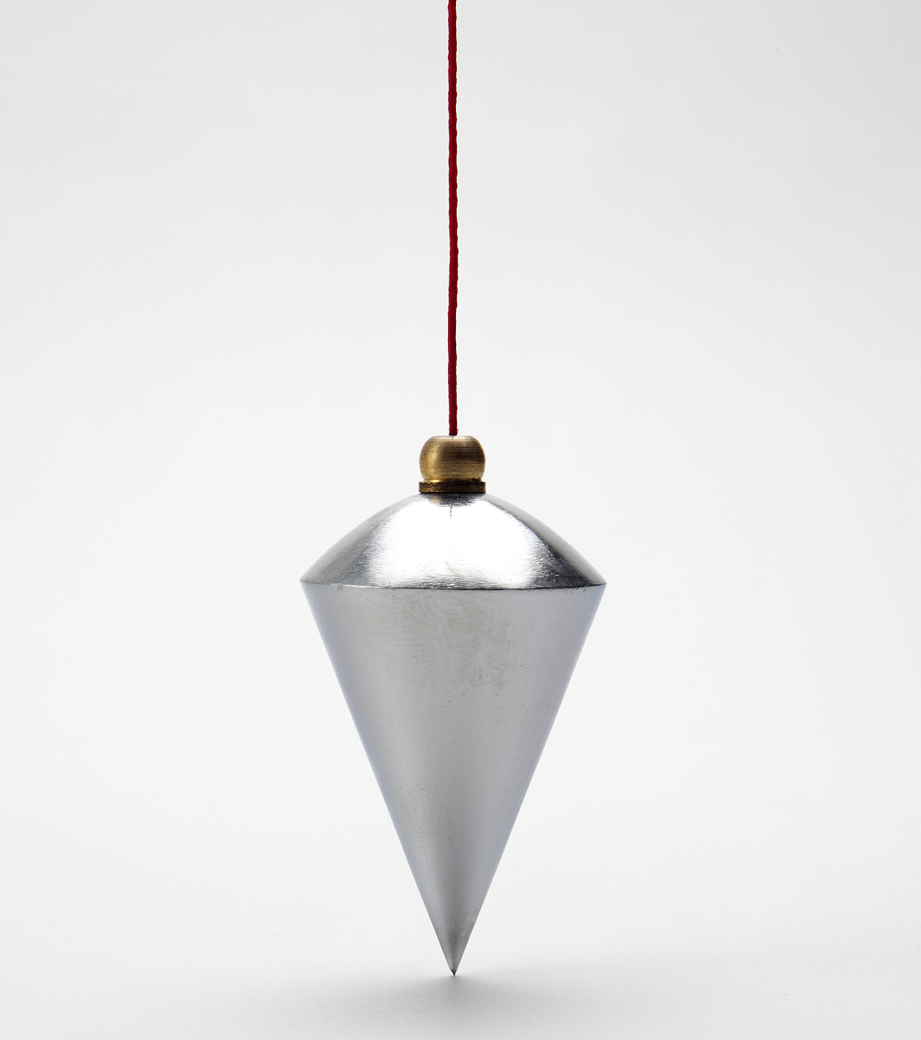
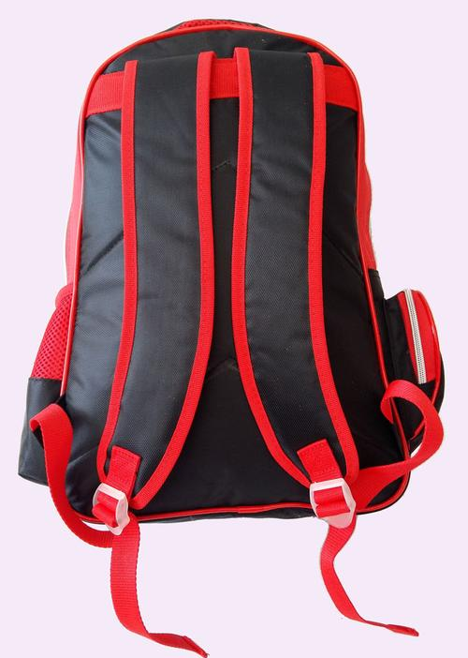
1. 如图所示的生产生活实例,利用大气压强的是（ ）
A．吸盘 B．连通器
C．铅垂线 D．书包带
A

Slide 26
2. 小明在家制作美味的羊肉汤，为了节省时间，采用了高压锅煮汤。高压锅能缩短煮汤的时间是因为（ ）
A．减小汤上方的气压，降低锅内汤的沸点
B．增大汤上方的气压，降低锅内汤的沸点
C．减小汤上方的气压，升高锅内汤的沸点
D．增大汤上方的气压，升高锅内汤的沸点
D

Slide 27
3. 宋朝著名文学家范成大到海拔3700米的峨眉山旅游，发现山上“煮米不成饭”，他认为是因为山上的泉水太寒冷，故有“万古冰雪之汁”造成之说。实际上，这是由于高山上的气压较 ，导致水的沸点较 的缘故。
低
低

Slide 28
举例证明大气压的存在
大气压强
大气压强的存在
大气压产生的原因
马德堡半球实验
托里拆利实验
大气压的测量
大气压与海拔的关系
水的沸点与大气压的关系

